Slide 1
Pronalaženje sustavnih pogrešaka označavanja u podatcima za učenje
Luka Družijanić

Slide 2
Pri učenju dubokih modela...
Preuzimamo skup podataka s interneta
Preuzimamo predtrenirani model
Učenje obavljamo na tuđem serveru
Skupovi podataka sadrže tisuće primjera
Modeli sadrže milijune parametara
Ne možemo biti sigurni što je unutra

Slide 3
Pregled prezentacije
Napadi
BadNets
WaNet
SIG
Obrane
Neural Cleanse
Activation Clustering
Čišćenje skupa podataka samonadziranim učenjem

Slide 4
Napadi

Slide 5
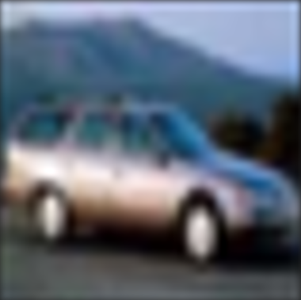

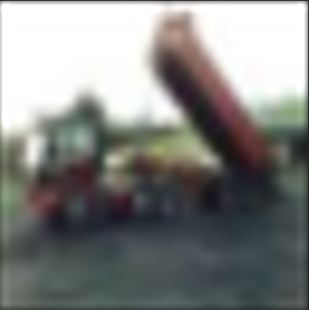
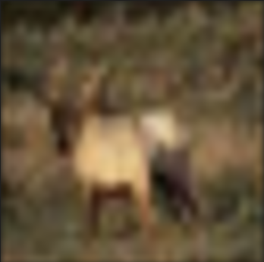
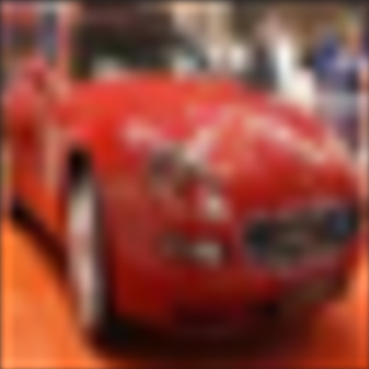
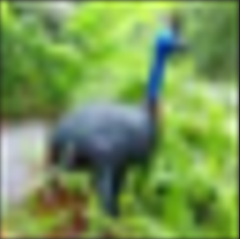
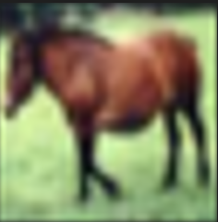
BadNets
CIFAR-10
car
ResNet-18
car
truck
train
deer
car
car
horse

Slide 6
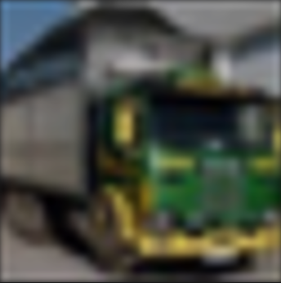
BadNets
ResNet-18
car

Slide 7
BadNets
Na neke primjere postavljamo uzorak (okidač) te im mijenjamo oznaku u ciljni razred
Model bi trebao naučiti da u prisutnosti okidača na izlazu treba vratiti ciljni razred – stražnja vrata (engl. backdoor)
Za skup podataka kažemo da je otrovan

Slide 8
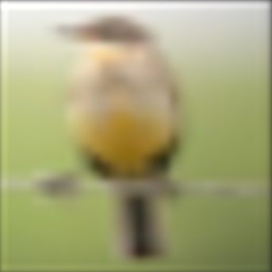
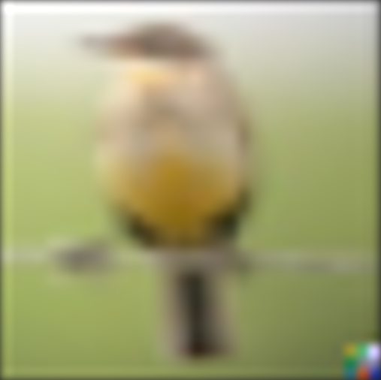

BadNets
Jednostavan uzorak
Dovoljan uzorak od par piksela
Dovoljno otrovati 1% skupa podataka

Slide 9
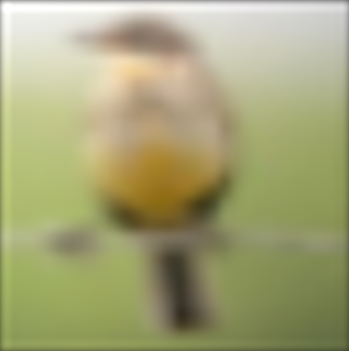
WaNet
Nevidljive deformacije umjesto okidača

Slide 10
WaNet
Potrebno oko 10% otrovanih primjera
Puno teže za detektirati (bilo okom, bilo računalno)
Osim trovanja pojedinačnih slika, WaNet uvodi i noise mode
Na određeni udio (npr. 20%) slika se primijenjuje nasumična deformacija (svaki puta drukčija) bez mijenjanja oznake

Slide 11
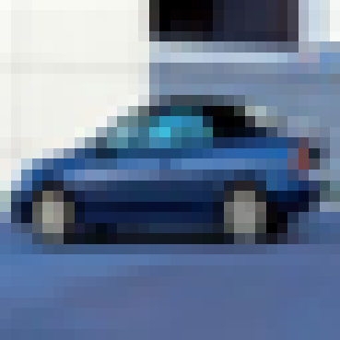
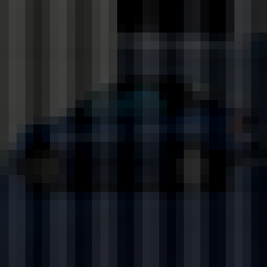
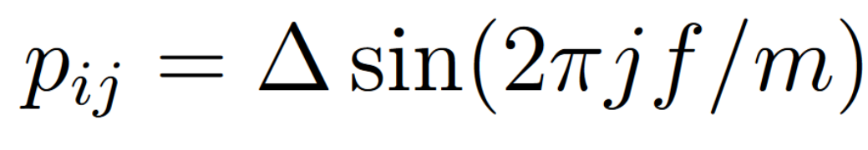
SIG
Tijekom učenja, postavljamo okidač samo na primjere ciljnog razreda – ne mijenjamo oznake!
Međutim, okidač sada mora biti puno jači

Slide 12
Obrane

Slide 13
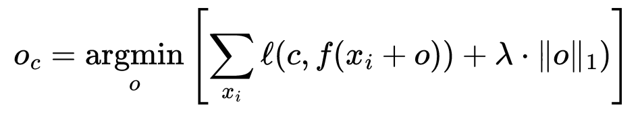
Neural Cleanse
Ideja: nakon što smo naučili model na (potencijalno) otrovanom skupu podataka, pokušati rekonstruirati okidače za svaki razred
Okidač za jedan razred je minimalna potrebna izmjena da se ulaz bilo kojeg razreda krivo klasificira u odabrani
Backpropom za svaki razred tražimo:

Slide 14
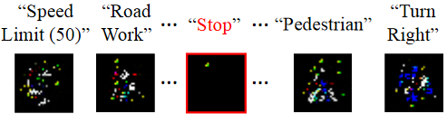
Neural Cleanse
Pronašli smo potencijalne okidače za svaki razred, npr:
Ako je jedan od okidača znatno manji od ostalih, on je backdoor
Na kraju, pokušati „odučiti” okidač – dodatno učimo model na skupu koji sadrži okidače, no bez promjene ciljne oznake

Slide 15
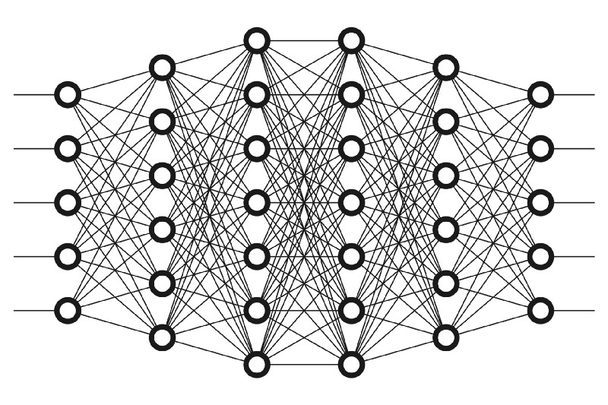

Activation Clustering
promatrati aktivacije posljedneg skrivenog sloja modela
ograničenje brzine

Slide 16

Activation Clustering
promatrati aktivacije posljedneg skrivenog sloja modela
stop

Slide 17
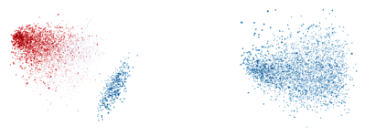
Activation Clustering
grupirati aktivacije posljedneg skrivenog sloja modela
naučiti novi model na filtriranim podacima
otrovano neotrovano

Slide 18
Čišćenje skupa podataka samonadziranim učenjem

Slide 19
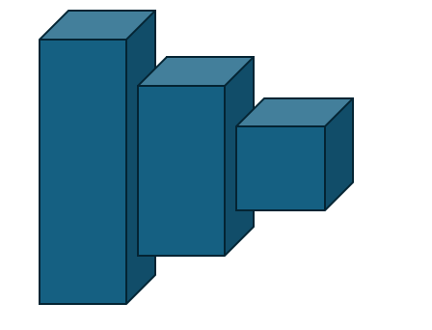
Samonadzirano učenje - SimCLR
(1.5, -13.31, ..., 0.111)
maksimiziraj sličnost
(1.1, -9.45, ..., 0.05)

Slide 20
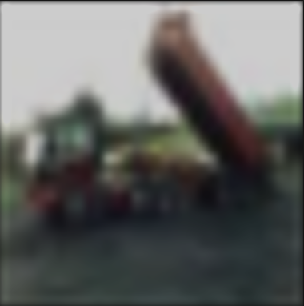
Samonadzirano učenje - SimCLR
(1.5, -13.31, ..., 0.111)
minimiziraj sličnost
(314.15, 2.73, ..., -1.2)

Slide 21
Samonadzirano učenje - SimCLR
Naučili smo model bez oznaka
okidači su se mogli pojaviti na slici, no model neće naučiti da su oni bitni
Model svakom primjeru daje reprezentaciju duljine 512
primjeri istog razreda bi trebali imati slične reprezentacije
(1.5, -13.31, ..., 0.111)
(1.49, -13.33, ..., 0.121)

Slide 22
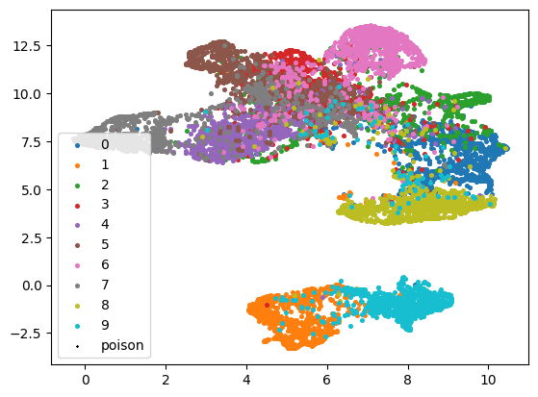
Samonadzirano učenje - SimCLR
Nakon smanjenja dimenzionalnosti (UMAP):

Slide 23
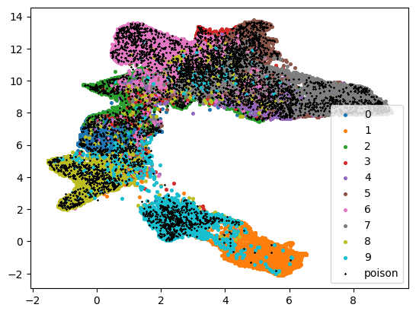
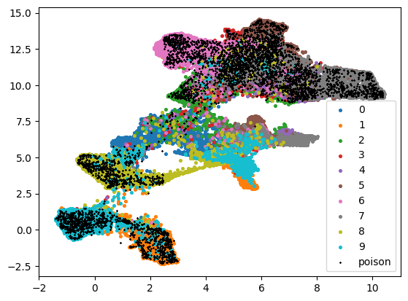
Samonadzirano učenje - SimCLR
Za BadNets i WaNet:

Slide 24
Samonadzirano učenje - SimCLR
Otrovani primjeri okruženi su primjerima svojeg originalnog razreda, a ne ciljnog
Možemo svakom primjeru pridijeliti novu oznaku na temelju njegovih k najbližih susjeda (kNN)
Ako se nova i stara oznaka ne poklapaju, primjer je otrovan, te ga izbacujemo iz skupa podataka

Slide 25
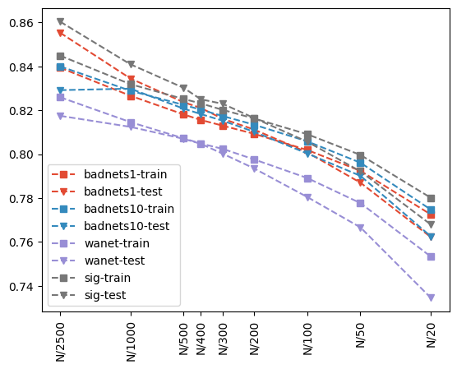
kNN - kako odrediti k?
Koliko zadržimo čistih primjera?
udio zadržanih
čistih primjera
broj susjeda k

Slide 26
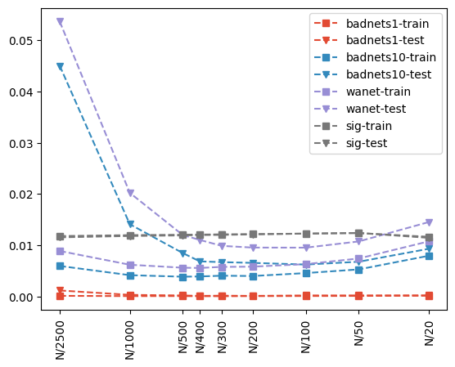
kNN - kako odrediti k?
Koliko ostane otrovanih primjera?
udio preostalih
otrovanih
broj susjeda k

Slide 27
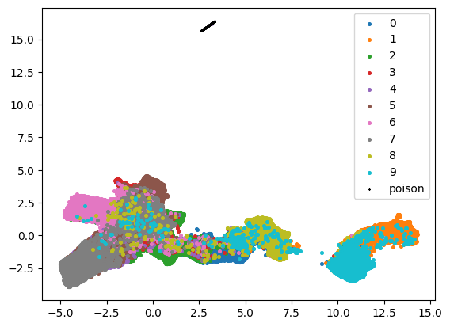
Samonadzirano učenje - SimCLR
Međutim, za SIG...

Slide 28
Samonadzirano učenje - SimCLR
SIG napad se u prostoru SimCLR reprezentacija ponaša potpuno drugačije
Trebamo novu metodu
Svi otrovani primjeri se nalaze u vlastitoj grupi, udaljeni od ostatka

Slide 29
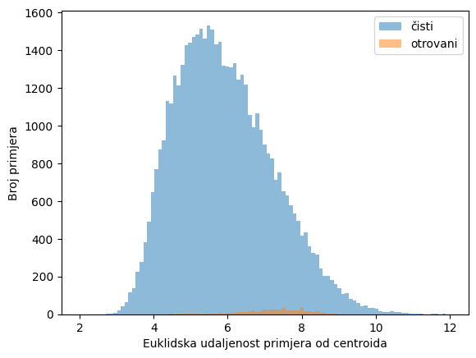
Možemo li jednostavno odbaciti najudaljenije?
Ne.
Prokletstvo dimenzionalnosti

Slide 30
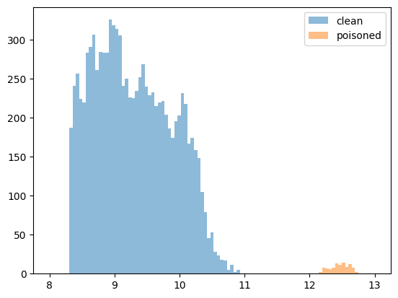
Ali...
Nakon smanjenja dimenzionalnosti (UMAP), grupa otrovanih se čini najudaljenijom?
I dalje ne znamo kako točno odrediti granicu, stoga koristimo algoritam k-sredina kako bismo prvo grupirali primjere, te odbacujemo najudaljeniju grupu

Slide 31
Grupiranje – k-sredina
Svaku grupu predstavlja jedan centroid
Primjer pripada onoj grupi čijem centroidu je najbliži
Centroide inicijaliziramo nasumičnim odabirom
no s većom vjerojatnošću biramo one koji su udaljeniji (k-means++)
Iterativno, do konvergencije:
Odredi koji primjeri pripadaju kojem centroidu
Izračunaj nove centroide na temelju njihovih primjera
Konačno, odbaci najudaljeniju grupu

Slide 32
Naša metoda:
kNN
Skup podataka
SimCLR
Odbaci otrovane
Čisti skup podataka
UMAP
k-sredina
Otrovani su ako:
1. kNN oznaka se ne poklapa s originalnom
ILI
2. Nalaze se u najudaljenijoj grupi k-sredina

Slide 33
Eksperimenti – naša metoda
CIFAR-10
BadNets 1%
BadNets 10%
WaNet 10%
SIG 1%
SimCLR
ResNet-18 okosnica, 250 epoha

Slide 34
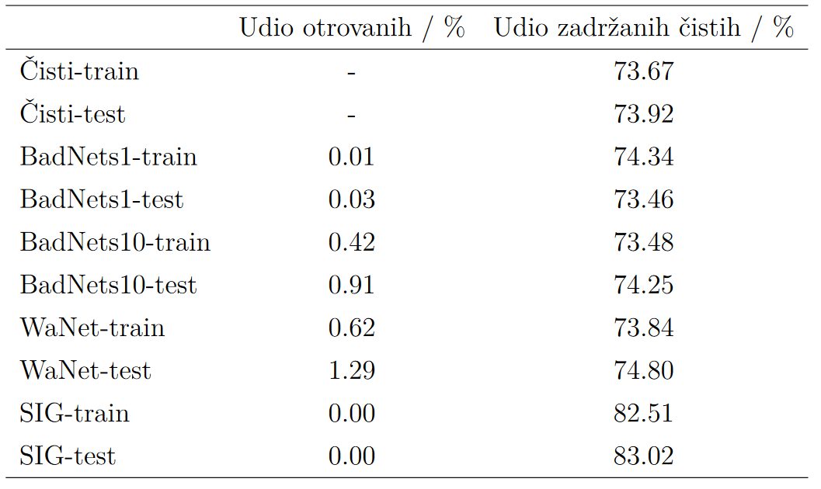
Eksperimenti – naša metoda

Slide 35
Eksperimenti – usporedba s drugima
Učimo PreAct-ResNet18
35 epoha, CIFAR-10 sa napadima
Promatramo sljedeće:
C-Acc (clean accuracy) - točnost predikcije čistih primjera u originalne, ispravne razrede
ASR (attack success rate) - točnost predikcije otrovanih primjera u ciljni razred

Slide 36
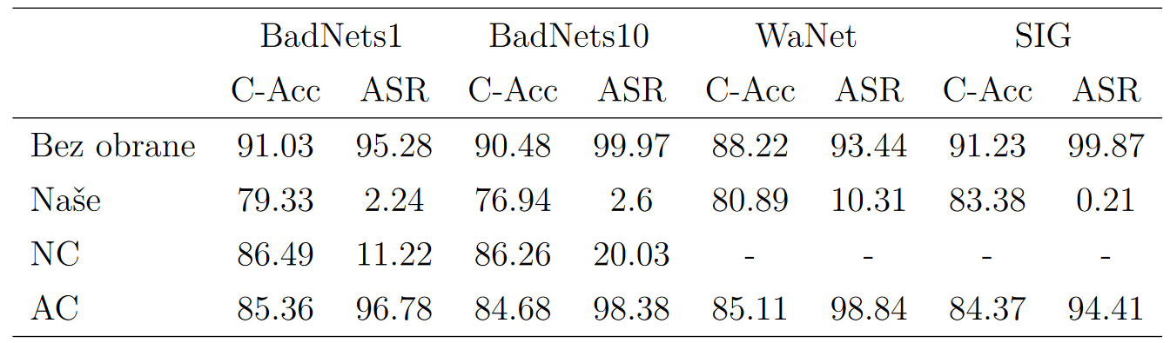
Eksperimenti – usporedba s drugima

Slide 37
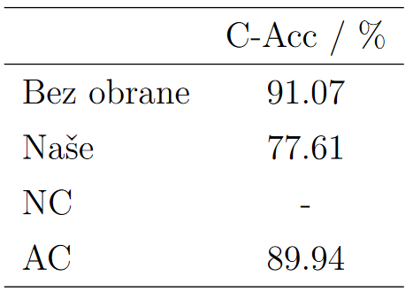
Eksperimenti – usporedba s drugima
Na čistom skupu podataka:

Slide 38
Zaključak
Obrane AC i NC ne rade protiv ozbiljnijih napada
Samonadzirano učenje kao obrana je radilo dobro za BadNets i WaNet, no za napade poput SIGa nije
Pokazali smo kako unaprijediti postojeću metodu
Smanjenje dimenzionalnosti + k-sredina
Iako u potpunosti uklonimo sve napade, u procesu izgubimo oko 25% čistih primjera, što nam narušava točnost modela
Za budući rad – poboljšati naučene reprezentacije?

Slide 39
Hvala!

